Slide 1
Проект на тему:
«Если мы пьем воду в которой купались динозавры, зачем ее беречь»

Slide 2
Основная цель проекта:
Узнать - очищается ли вода в водоёмах?

Slide 3
Задачи проекта:
Узнать про круговорот в природе;
Узнать о самоочищении вод;
Определить роль самоочищения воды в природе;
Проверить нам практике-как очищается вода.

Slide 4
Места находок останков динозавров

Slide 5
Гипотеза:
Вода, которую мы пьём -является грязной, так как в ней купались динозавры.

Slide 6
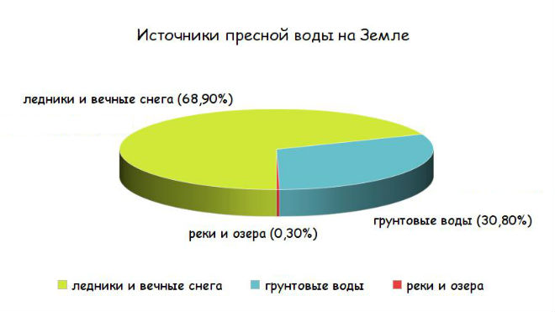
Источники пресной воды на Земле

Slide 7
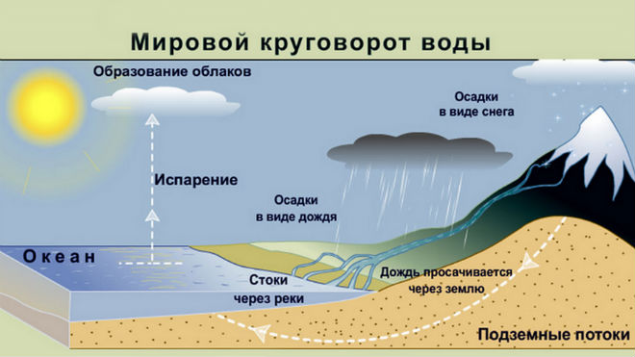
Мировой круговорот воды в природе

Slide 8
Этапы круговорота воды в природе
Океан
Испарение –1 этап
Конденсация – 2 этап
Осадки – 3 этап
Стоки – 4 этап

Slide 9
Механизмы самоочищения природных водоемов
ФИЗИЧЕСКИЕ ФАКТОРЫ
БИОЛОГИЧЕСКИЕ
ФАКТОРЫ
ХИМИЧЕСКИЕ
ФАКТОРЫ

Slide 10
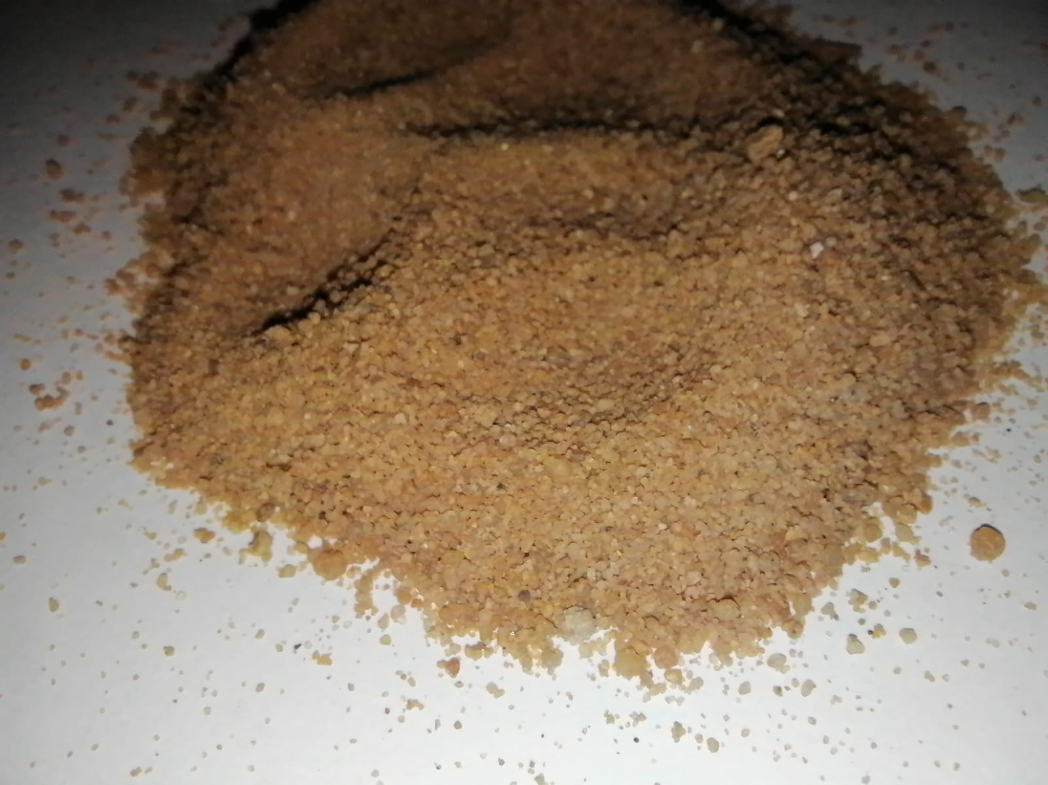
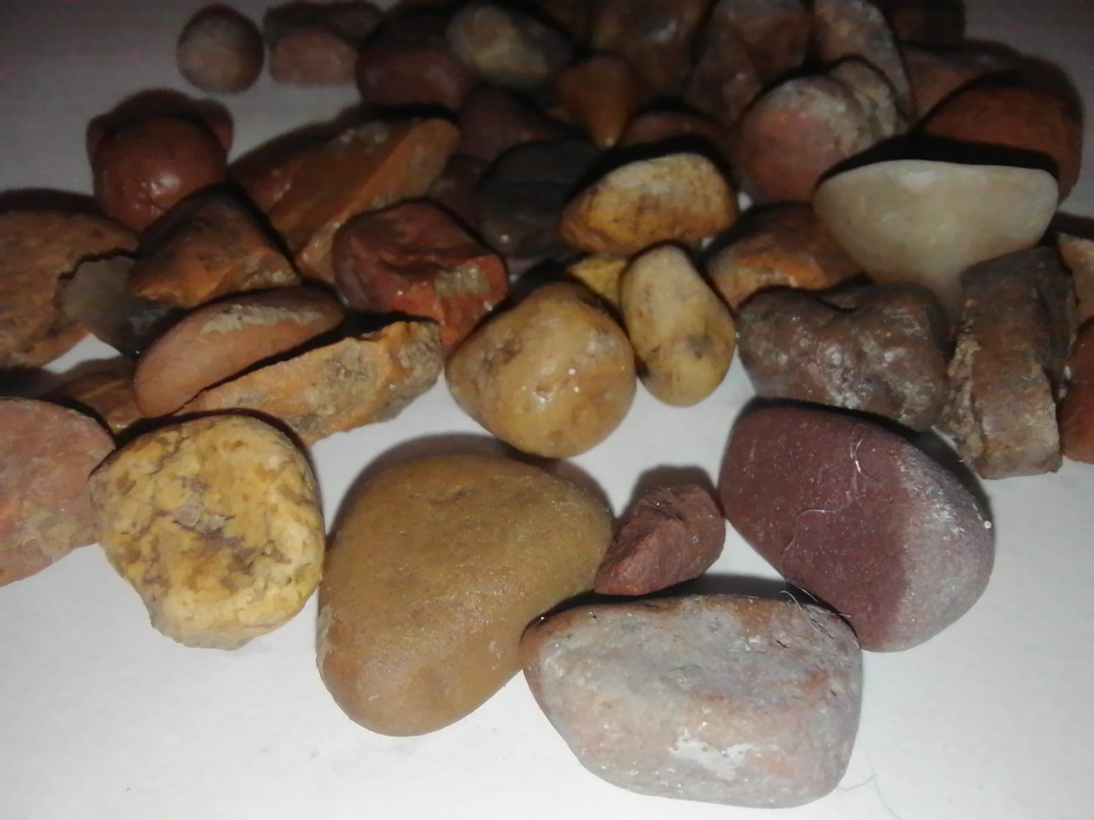
Материалы для изготовления фильтра
Песок
Галька

Slide 11
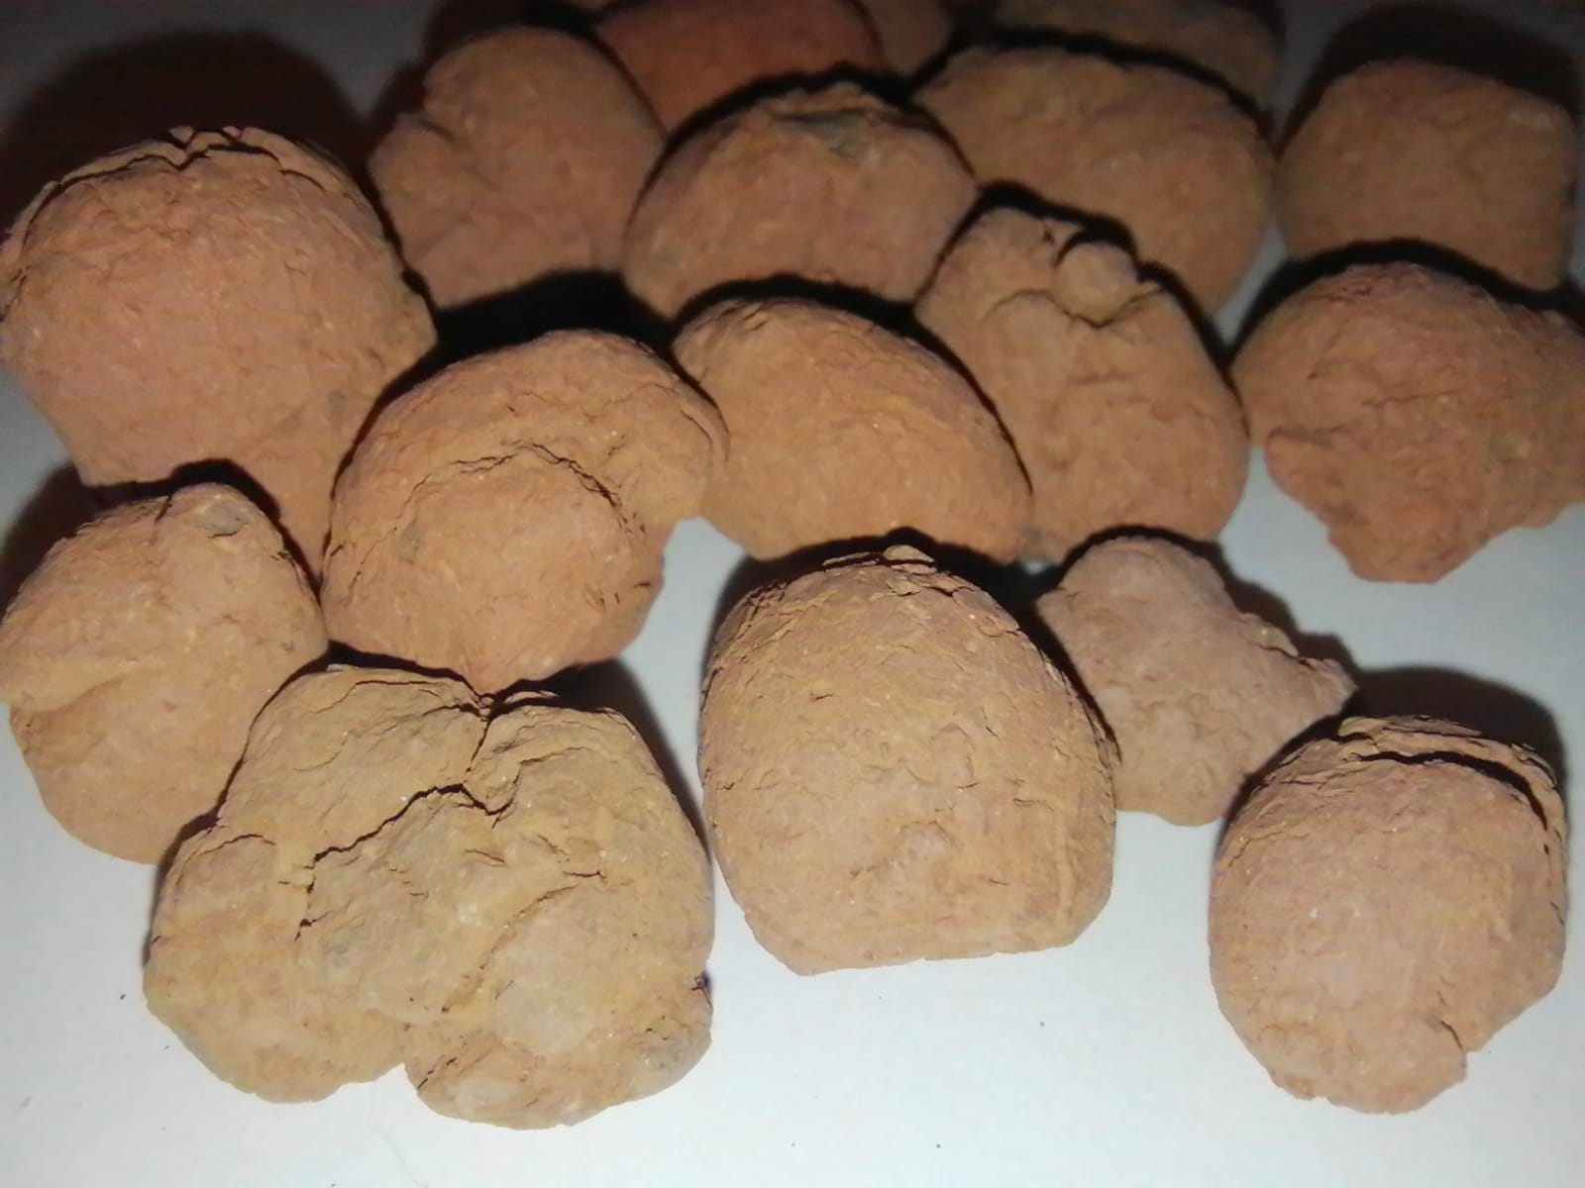
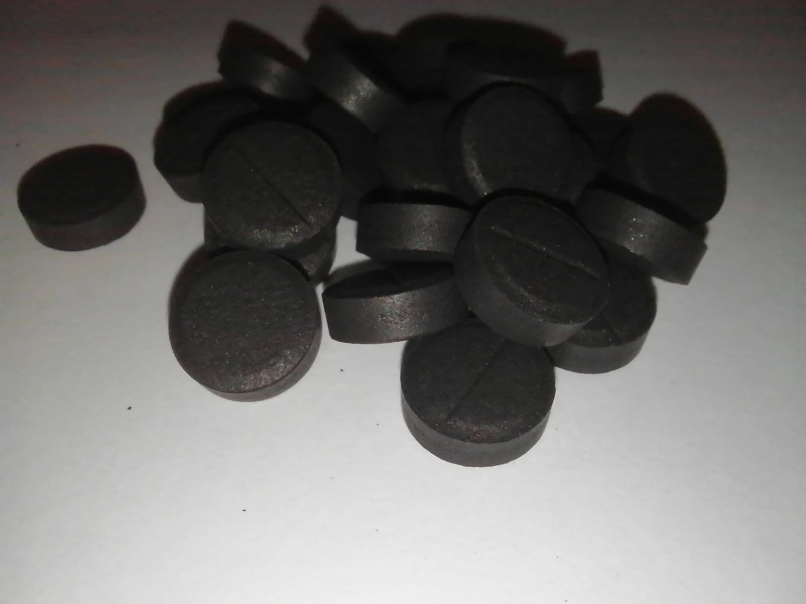
Материалы для изготовления фильтра
Керамзит
Активированный уголь

Slide 12
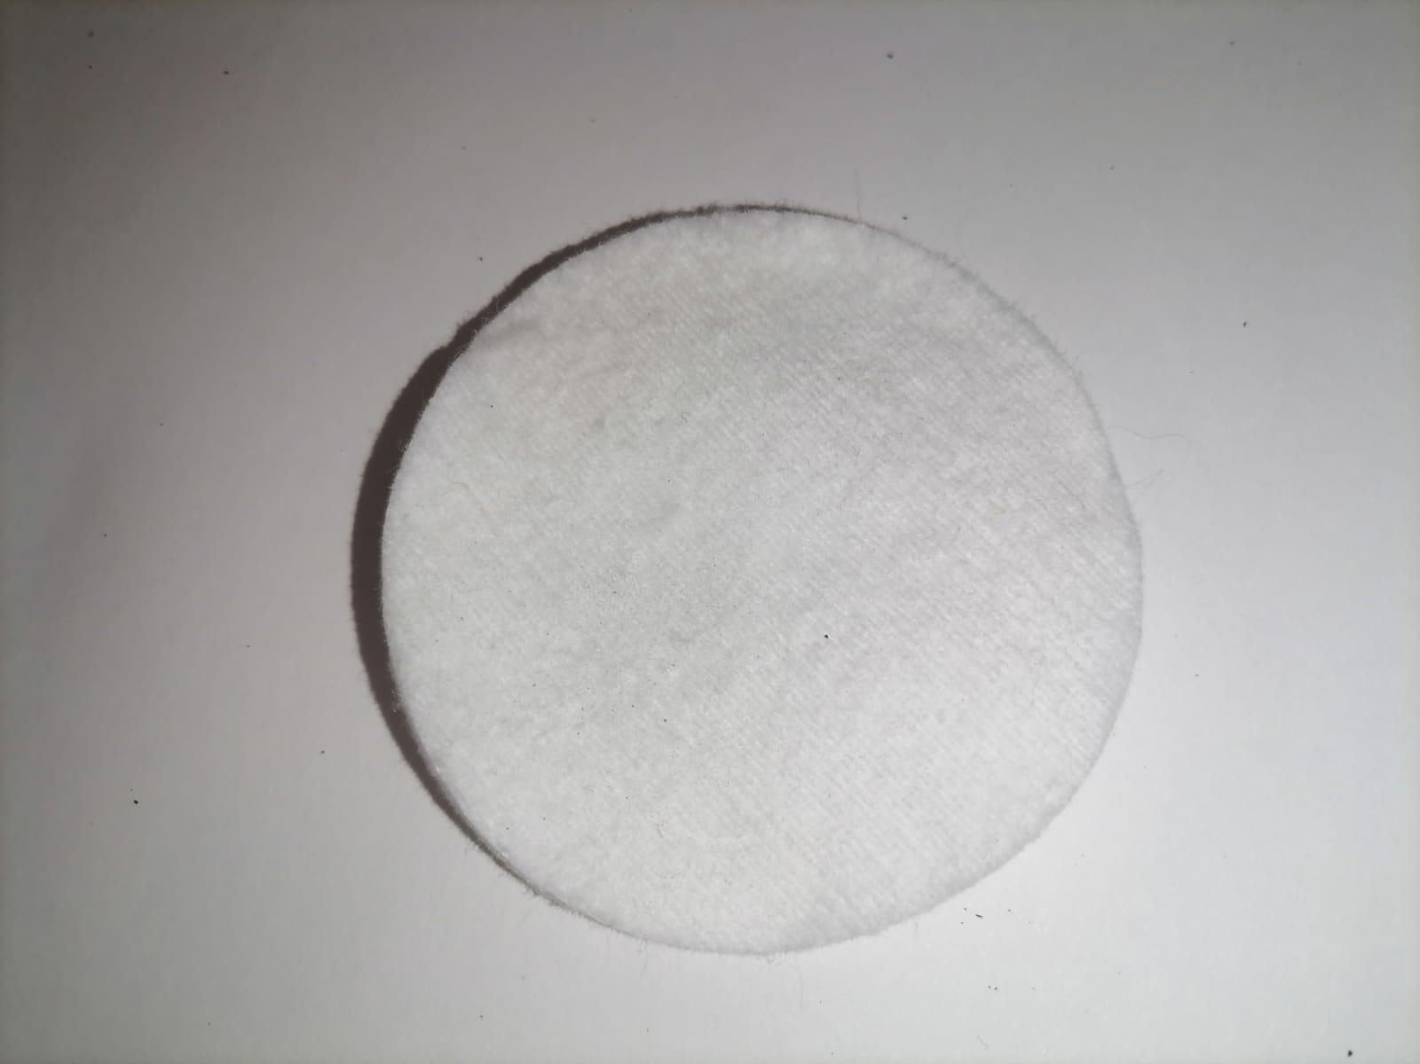
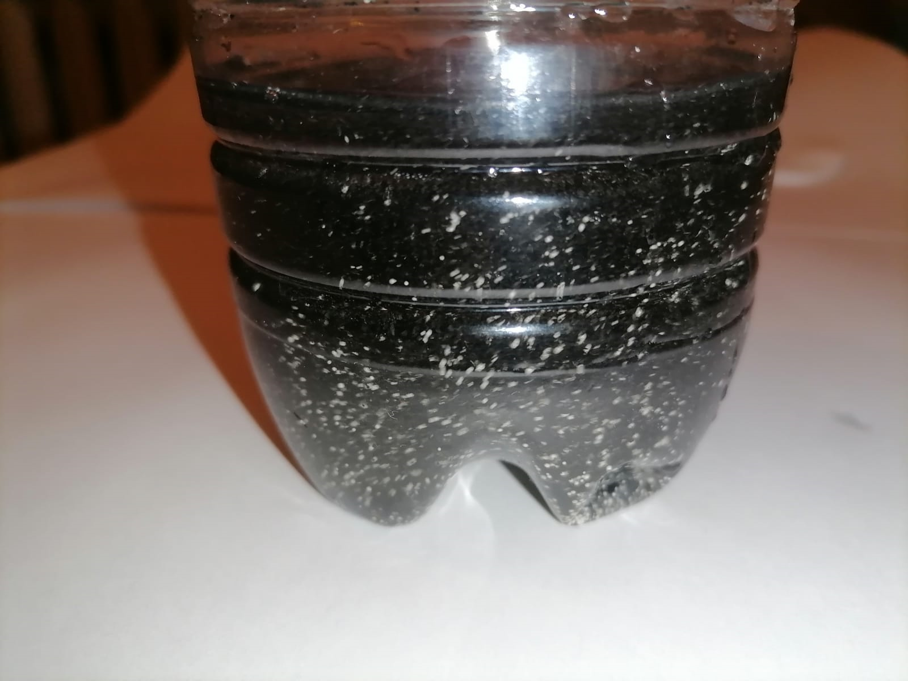
Материалы для изготовления фильтра
Ватный диск
Загрязненная вода

Slide 13
Самодельный фильтр

Slide 14
Процесс фильтрации

Slide 15
Результат фильтрации

Slide 16
Вывод
Моя гипотеза не подтвердилась, так как вода в природе находится в постоянном движении и способна самоочищаться.

Slide 17
СПАСИБО ЗА ВНИМАНИЕ

